Slide 1





О реализации проекта
«Физкультура на производстве»
Шатохин Александр Георгиевич
Начальник отдела ОФОР ДСИМП АГТ
Тел.(3452)35-30-71
Notes:
Согласно программе развития «Физической культуры и спорта РФ» доля граждан систематически занимающихся ФК и С должна составить к 2030 году – 70%. По статотчетам 2020 года в городе Тюмени количество граждан трудоспособного возраста (30-55- женщины, 30-59 мужчины), занимающихся ФК и С на регулярной основе составил 112 417 человек. Для достижения контрольных показателей, а также в связи с неблагоприятной эпидемиологической ситуацией ДСИМП был инициирован межведомтсвенный проект «Физкультура на производстве», суть которого заключается в организации физкультурно-оздоровительной деятельности сотрудников реального сектора экономики г. Тюмени.

Slide 2



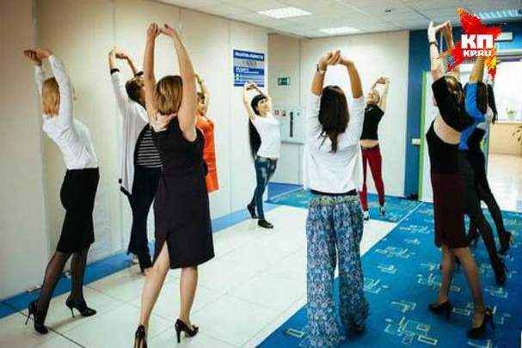
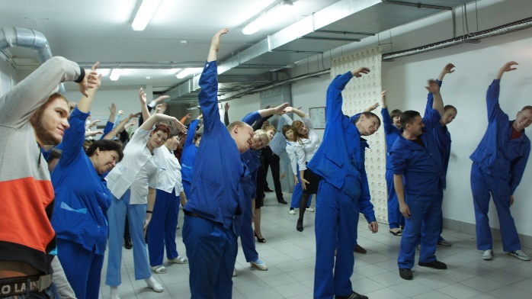
Пилотный проект 2020 года «Физкультура на производстве»
Цель: внедрение физкультурно-спортивной деятельности в режим трудового распорядка дня (выходных и праздничных дней), как для профилактики профессионального утомления и нормализации деятельности функциональных систем организма человека, так и для содействия повышению производительности тру­дящихся во время и вне работы.
Организации
и предприятия
г. Тюмени
ДСИМП АГТ
ГАПОУ ТО «ТКПСТ»
Соглашение о сотрудничестве
Учреждения ДО
г. Тюмени
Фитнес-центры
г. Тюмени
Подцель: повышение профессиональных знаний, умений и навыков, развитие творческого потенциала обучающихся в рамках развития добровольческого (волонтерского) спортивного движения молодежи.
Notes:
Целью проекта «Физкультура на производстве» является внедрение физкультурно-спортивной деятельности в режим трудового распорядка дня (выходных и праздничных дней), как для профилактики профессионального утомления и нормализации деятельности функциональных систем организма человека, так и для содействия повышению производительности тру­дящихся вовремя и вне работы.
Основные задачи проекта:
Создание на производстве наиболее благоприятных условий для восстановления и повышения общей работоспособности, сохранения и укрепления здоровья трудящихся, их разностороннее развитие и повышение привлекательности труда.
Воспитание потребности и умения самостоятельно заниматься физическими упражнения, сознательно применять их на отдыхе, при тренировках для повышения работоспособности и укрепления здоровья.
Вовлечение как можно большего числа населения работоспособного возраста в количество систематически занимающихся физической культурой и спортом.
Подцель: повышение профессиональных знаний, умений и навыков, развитие творческого потенциала обучающихся в рамках развития добровольческого (волонтерского) спортивного движения молодежи.
Проект реализуется, как в рамках производственной практики, так и для развития спортивного волонтерства.
Помимо традиционной производственной гимнастики будущими специалистами в области адаптивной ФК будут разработаны комплексы упражнений для лиц с инвалидностью и ОВЗ. Таким образом, все члены трудового коллектива будут иметь возможность увеличить свою еженедельную двигательную активность (120 минут).
Проект достаточно гибкий и может быть встроен в любой реальный трудовой режим предприятия по предварительному согласованию с руководством.

Slide 3

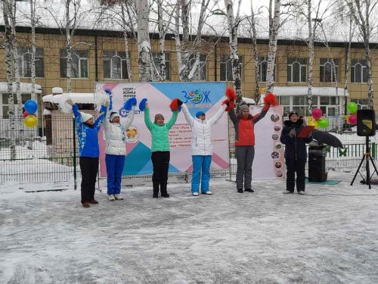
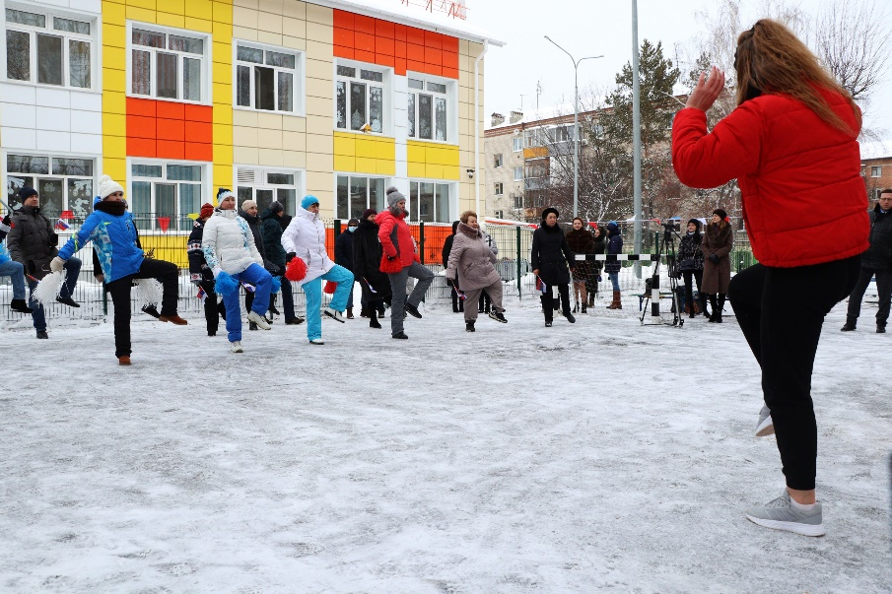
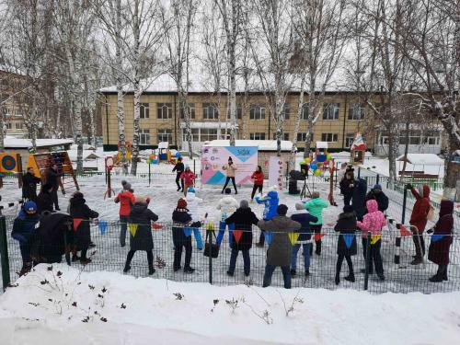
Открытие проекта состоялось 26.01.2021
на базе МАДОУ ЦРР – детский сад № 50 города Тюмени
Достигнутые количественные показатели по состоянию на 30.03.2021:
Количество партнеров – 25 организаций и предприятий г. Тюмени;
Количество систематически занимающихся – около 2 000 человек;
Количество спортивных площадок – 44 единицы;
Количество спортивных волонтеров – 25 обучающихся.
Notes:
Опыт, полученный в ходже реализации проекта будет транслироваться на постоянной основе СМИ, и будет полезен многим муниципалитетам и регионам.
Выполнение физических упражнений возможна, как в очном, так и в заочном формате. Следующим нашим шагом будет разработка комплекса упражнений, направленных на различные группы мышц, учитывая специфику профессии. Можно так же сказать, что это могут комплексы не только ОРУ, но и учитывая пожелания физкультурные направления, проведение физкультурно-спортивных мероприятий и выполнение комплексов ВФСК ГТО, и участие в фестивалях ГТО среди трудовых коллективов города.
Организация- партнер для подтверждения участия будет предоставлять отчётные Сведения в электронном формате о количестве систематически занимающихся в организации и собственной деятельности, как участников различных физкультурно-спортивных мероприятий.
В дальнейшем мы планируем привлечь к реализации обучающихся института ФК ТюмГУ.
В перспективе для обучающихся этот опыт является возможностью дальнейшего трудоустройства для работодателей возможностью качественного отбора своих сотрудников.
Все новое- это хорошо забытое старое!

Slide 4

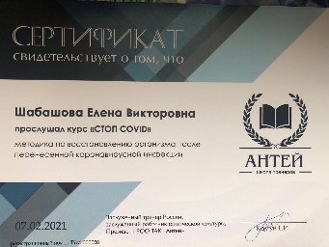

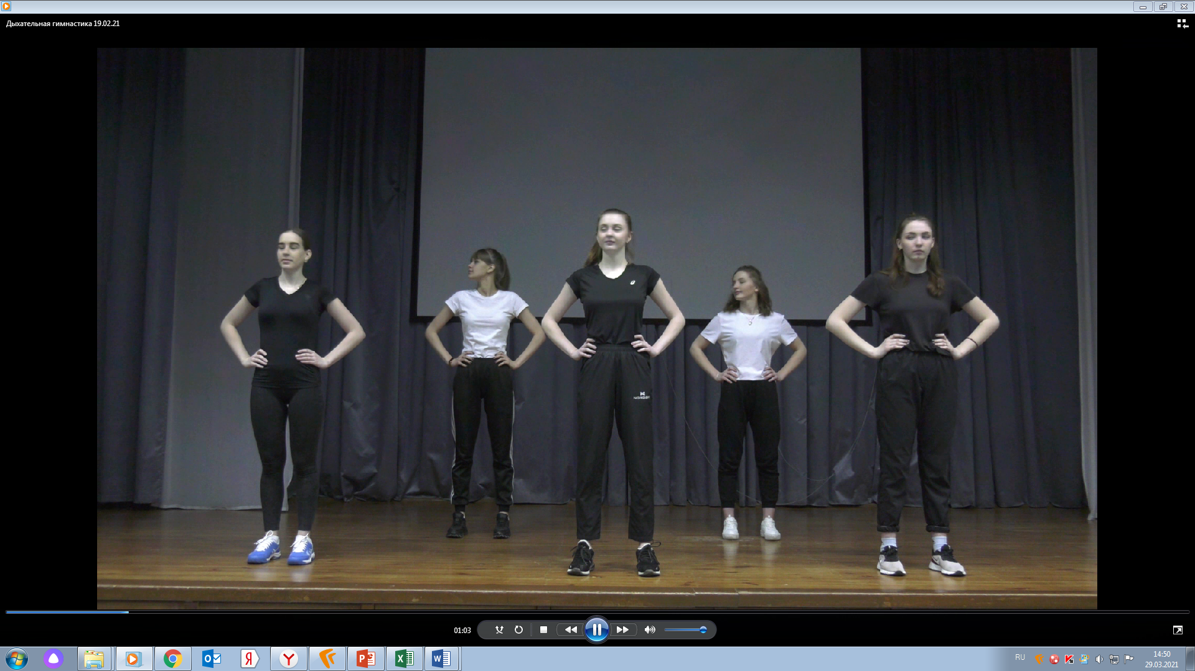
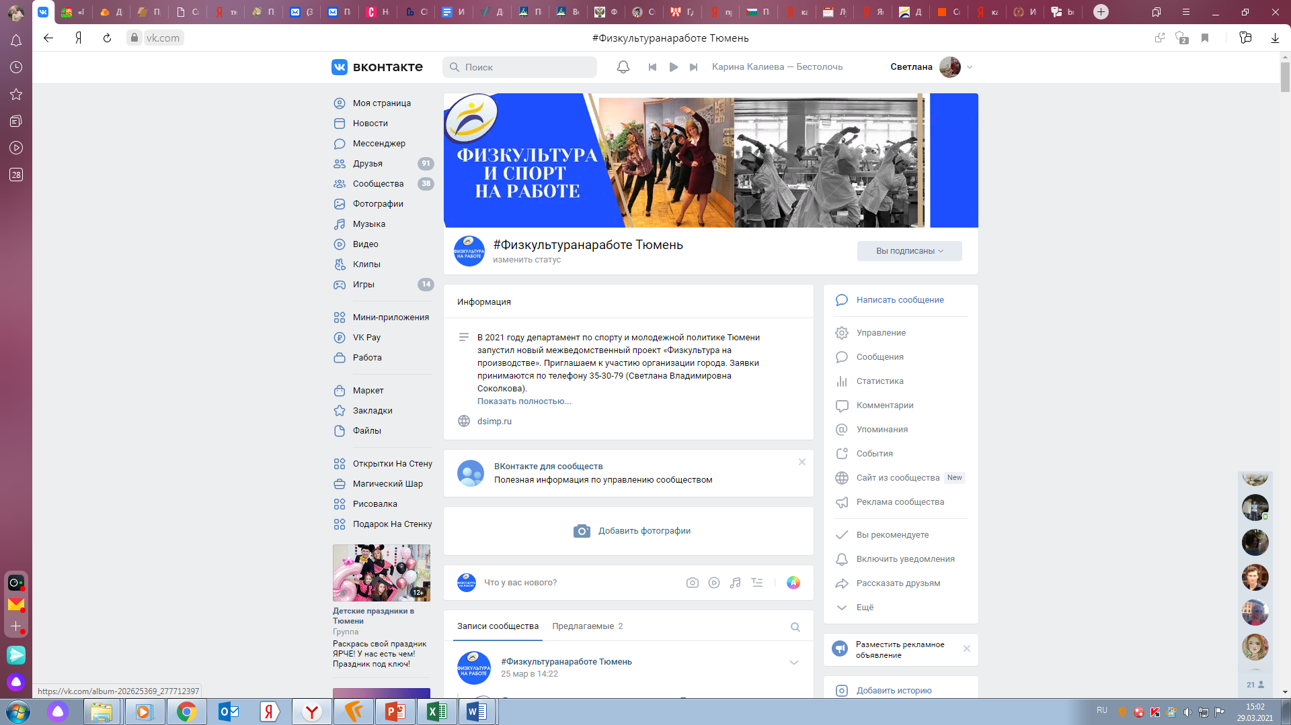
УСПЕХИ И ДОСТИЖЕНИЯ
25 волонтеров, обучающихся ТКПСТ, прошли курсы повышения квалификации по методике восстановления организма после перенесенной короновирусной инфекции посредством дыхательной гимнастики Стрельниковой в Тюменском атлетическом клубе «Антей»
10 волонтёров, обучающихся ТКПСТ, прошли обучение на мастер-классах по йоге
в МАУ ДО ДОЦ «Авангард»
Подготовлены и записаны 3 видеоролика с комплексом физкультурно – спортивных упражнений для специалистов разных категорий занятости: сидячая работа; работа на ногах; восстановительная дыхательная гимнастика. На стадии подготовки 2 видеоролика: легкая йога; танцевальная ритмика.
Создана группа в контакте, за 2 месяца реализации проекта опубликовано
21 релиз (2- 3 раз в неделю) ; география подписчиков: 91,5 %– г. Тюмень; 6,4 %–
г. Нефтеюганск; 2,1 %– г. Тобольск.

Slide 5
Спасибо за внимание!

